Slide 1
11月 中間報告
竹田陽 柳浦研究室

Slide 2
目次
これまで
数理最適化
最終報告
今後に関して
商船三井,日本郵船の取り組み

Slide 3
これまで
年月 | 担当 | 実施概要
2020年4月 | 鵜川 | 数理モデルの定式化
2020年9月 | 鵜川 | 数理モデルの実装を終える 小さい注文例での解を報告
2020年11月 | 鵜川 | 複雑な問題例では求解が難しいことを確認
2021年3月 | 鵜川 | 積み地と揚げ地をまとめた新たなモデルの作成
 | 竹田 | 数理モデルに高さ制約を加えた際の比較など
2021年11月 | 竹田 | より多くの問題を解くモデルの提案

Slide 4
数理最適化とは
最適化問題とは…
制約条件を満たす解の中で、目的関数を最小にする解を求める問題
手順としては、
問題の定式化
アルゴリズムの開発
解の分析
最適化モデルの検証

Slide 5
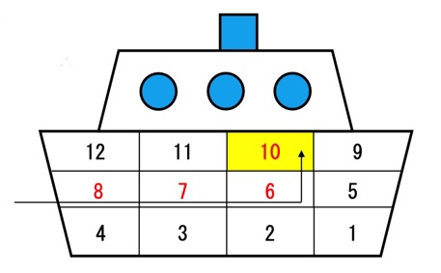
席割作成と組み合わせ最適化
人が当たり前に考えていることを含めて、全てコンピュータに指示する必要がある
1つの注文を20個に分割してはいけない、など
注文番号 | 台数 | 積み地 | 揚げ地
1 | 50 | A | D
2 | 30 | B | E
20 | 100 | A | E
積付

Slide 6
席割作成と組み合わせ最適化
数理最適化問題に対する解法として、2パターン存在する
厳密解法: 時間をかけて、最適な解を探す
近似解法: 現実的な時間で、良い解を探す
汎用ソルバーを利用(厳密解法)
数式をソルバーに入力すると解が出力
実用的な規模の問題を解けない場合が多い
専用ソルバーを開発(近似解法)
問題や解の構造の理解が必要
1に比べて開発期間が長くかかる

Slide 7
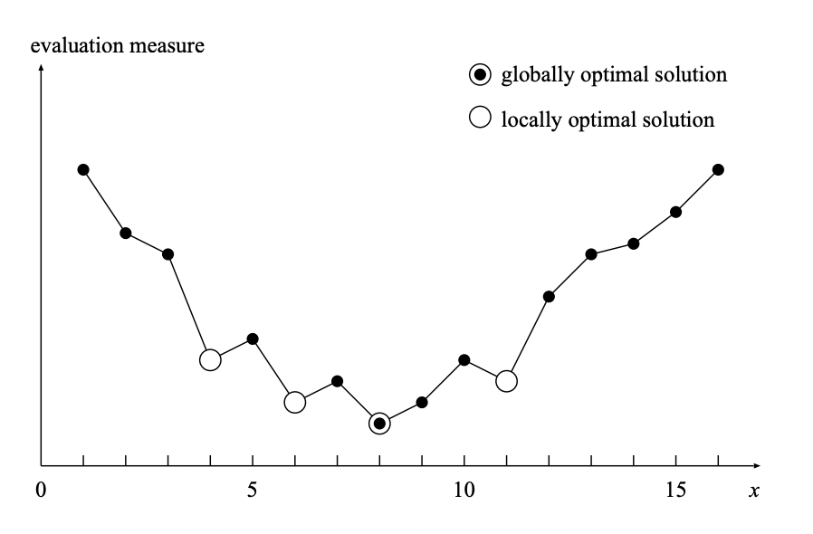
専用ソルバー
局所探索法という手法を用いる
目的関数の値が小さくなるように、さまざまな解を探していく

Slide 8
モデルについて
計算する際に、必ず守るべき条件が制約
制約は4つ
貨物の走行路を確保する
船内自動車の全体荷重が閾値を超えない
車両のサイズの考慮
デッドスペースをなくす

Slide 9
モデルについて
計算を行う際に、値を良くすることを目指すものが目的関数
目的関数は4つ
一つのホールド内に複数の積み地、揚げ地の注文が入るのを減らしたい
船の内部で注文の積み地と揚げ地をなるべく揃えたい
貨物の取り回しスペースを確保したい
残容量を入口付近に寄せたい

Slide 10
目的関数と席割図
アルゴリズムでは、目的関数の値だけを考慮して解を探索
一つのホールド内に複数の積み地、揚げ地の注文が入るのを減らしたい
船の内部で注文の積み地と揚げ地をなるべく揃えたい
貨物の取り回しスペースを確保したい
残容量を入口付近に寄せたい
1,2,3を満たすと値は0に近づく
4を満たすと値はマイナスに進む

Slide 11
目的関数と席割図の対比
目的関数の値: 3000のとき
探索における序盤
積み地 揚げ地

Slide 12
目的関数と席割図の対比
目的関数の値: 0のとき
探索における中盤
積み地 揚げ地

Slide 13
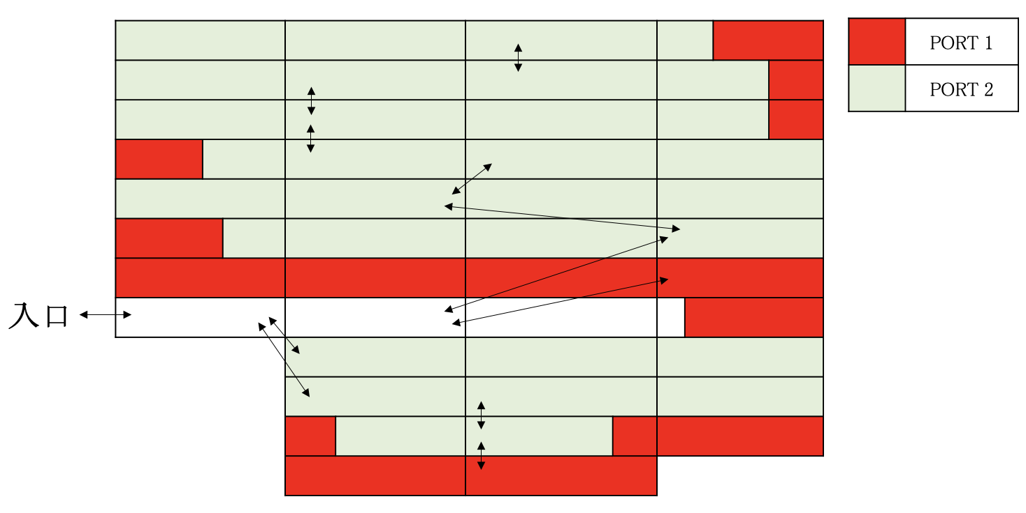
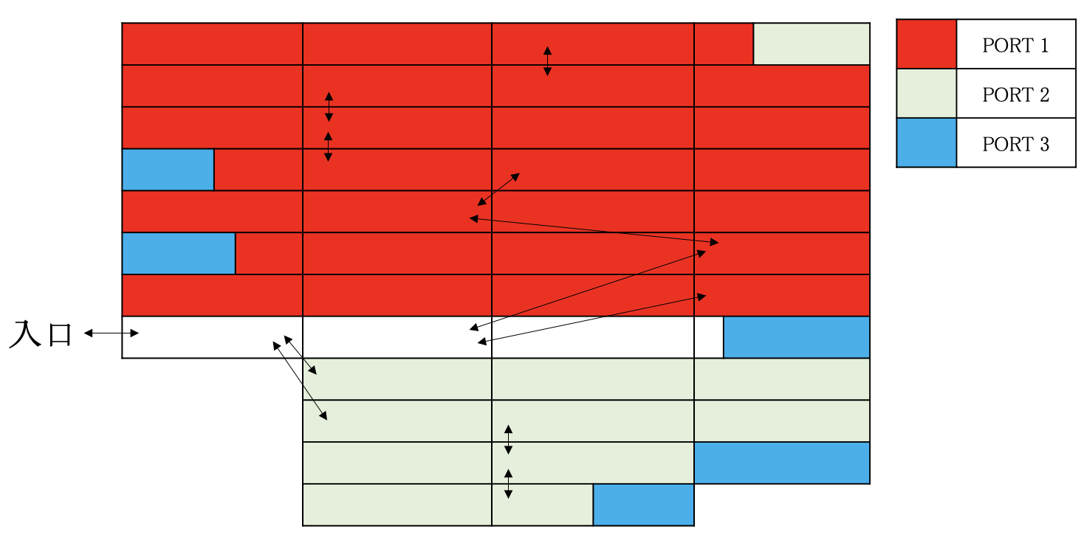
目的関数と席割図と対比
目的関数の値: ー4000のとき
探索における終盤
積み地 揚げ地

Slide 14
目的関数と席割図(例)
3つの図と数値の対比を見せる
MIP,ヒューリスティックの計算時間
アルゴリズムでは、目的関数の
目的関数の

Slide 15
目的関数と席割図(例)
解の探索の序盤:

Slide 16
積み地
揚げ地

Slide 17
モデルについて
計算する際に、必ず守るべき条件が制約
制約は4つ
貨物の走行路を確保する
船内自動車の全体荷重が閾値を超えない
大きな注文の分割ルールを守る
デッドスペースをなくす

Slide 18
モデルについて
計算を行う際に、値を良くすることを目指すものが目的関数
目的関数は4つ
一つのホールド内に複数の積み地、揚げ地の注文が入るのを減らしたい
船の内部で注文の積み地と揚げ地をなるべく揃えたい
貨物の取り回しスペースを確保したい
残容量を入口付近に寄せたい

Slide 19
前回までのモデルでの問題点
積み地や揚げ地の数, 注文数やホールド数が増加すると、計算時間が膨大に増加することを確認
より複雑な制約を考慮しつつ解を出力するのは、現実的な計算時間では終わりそうにない
新たなアプローチをとる必要があった

Slide 20
3月以降の取り組み
1. 席割の評価方法のヒアリング
4月、5月にプランナーさんにヒアリング
新たな目的関数などは加えない方針
2. 大規模な問題例にも対応できるモデルの作成
専用ソルバーの開発
6月から、プログラムを1から新たに作成

Slide 21
専用ソルバーの開発
以前のモデルは、数式の最適解を制限時間いっぱい探して、最も良い解を出すことを目指すモデル
新たなモデルは、ヒューリスティックを元にしたもの
厳密な解ではなくとも、短い計算時間で精度の良い解を出すことを目指すモデル

Slide 22
今後のロードマップ
11,12月
新たな数理モデルが対応できる注文のサイズ(注文数や港の数)を調査
1,2月
積み地と揚げ地をまとめて席割を作成するアプローチを去年度に行なっていた
そのアプローチで得た席割を、専用ソルバーに組み込む実装を行う
3月
汎用ソルバーと専用ソルバーでの解の精度や計算時間の比較を報告予定

Slide 23
協力をお願いしたい点
簡単なブッキングにおける実際の席割結果を共有していただけると嬉しいです
理由としては2点
4つある目的関数のそれぞれの値を比較できる
目的関数の重み付けがしやすくなる

